Slide 1
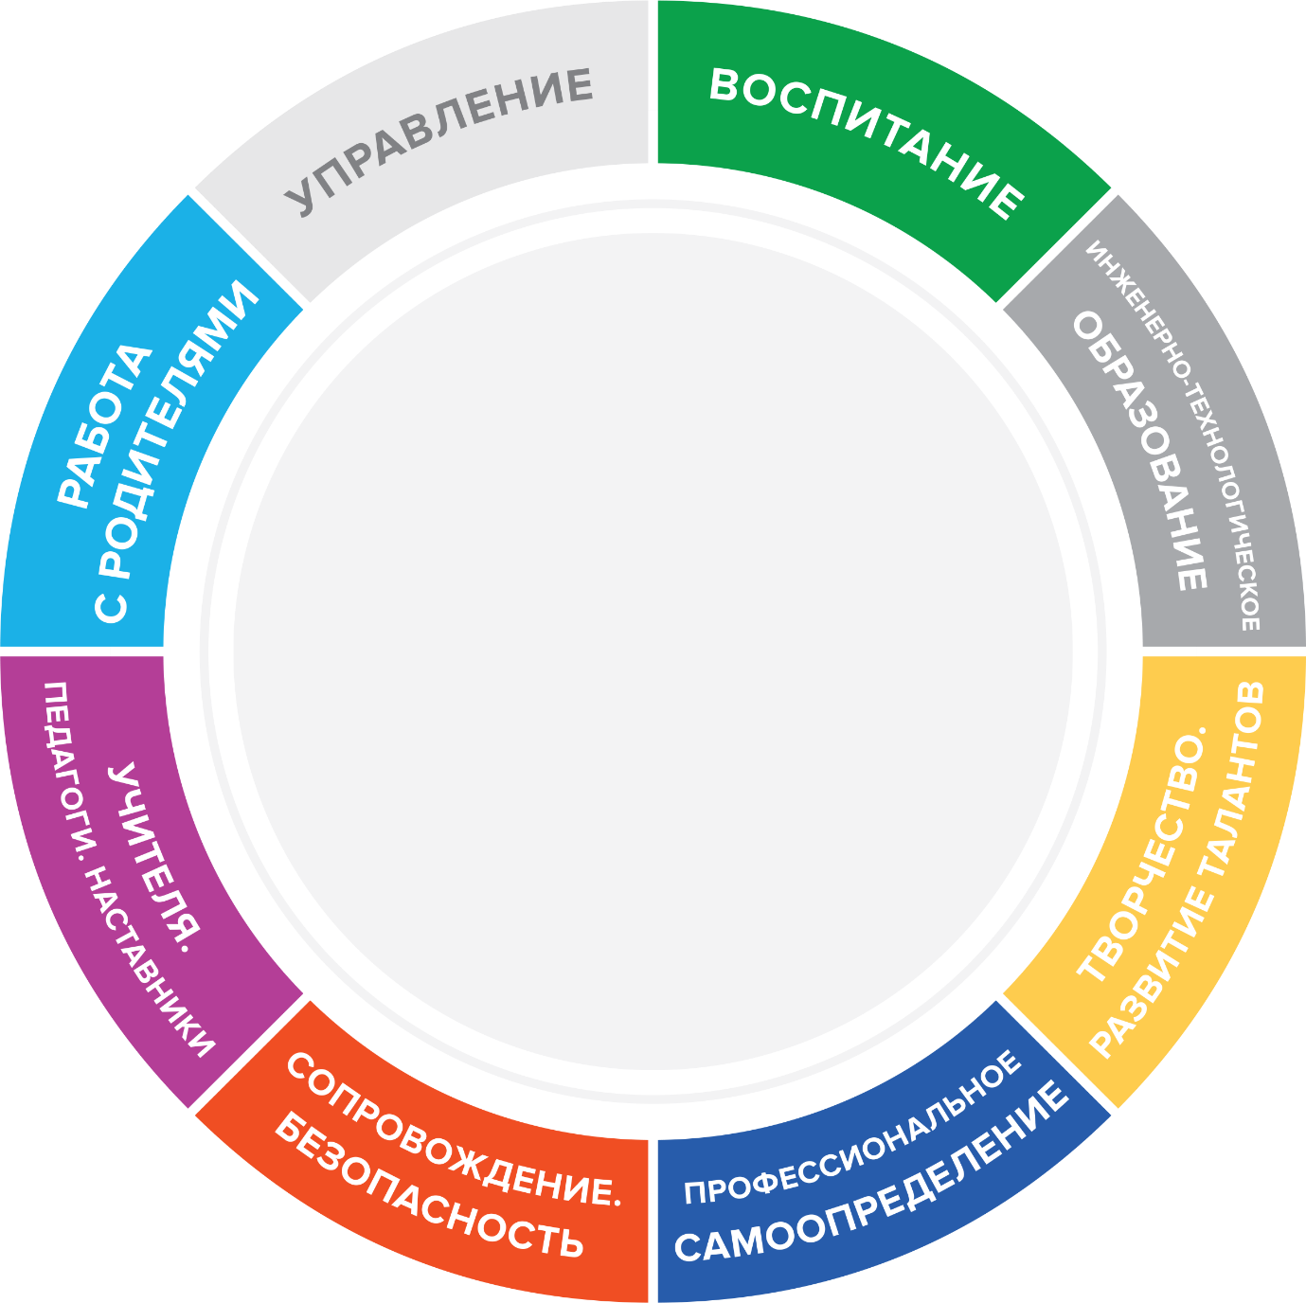
«Драгоценное время» как один из ресурсов современного урока
22-24 АВГУСТА
2024 ГОДА | ТОМСК
Алифоренко Алена Сергеевна
FORUM.TOIPKRO.RU/AVGUSTPRO VK.COM/AUGUSTPRO2024
учитель английского языка
МАОУ РКГ №2 г.Томска

Slide 2
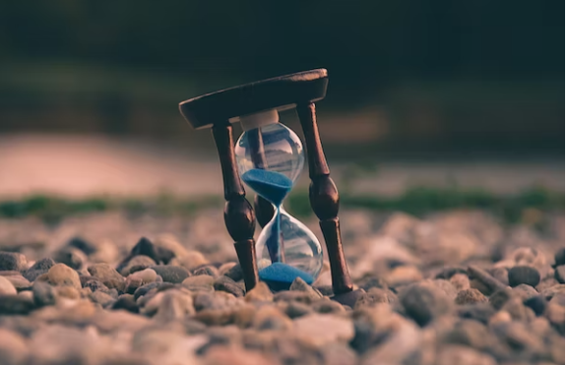
«Время – это самое
драгоценное из всех средств»
Время – дефицитный ресурс.
Правильно применив имеющиеся ресурсы за определенный период можно достичь поставленных целей и получить наилучшие результаты.

Slide 3
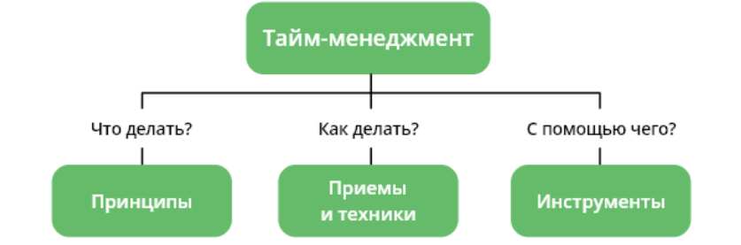
Time management

Slide 4
Инструменты
ПУНКТУАЛЬНОСТЬ
ПЛАНИРОВАНИЕ

Slide 5
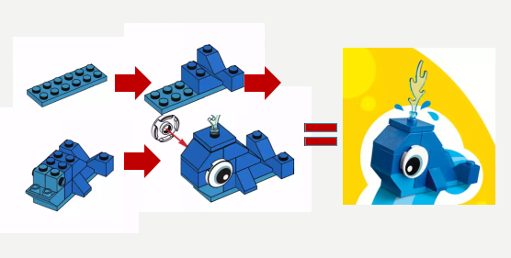
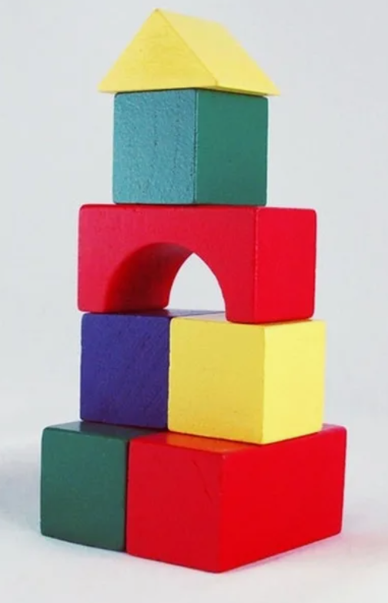
Инструменты
МОТИВАЦИЯ
СТРУКТУРА

Slide 6
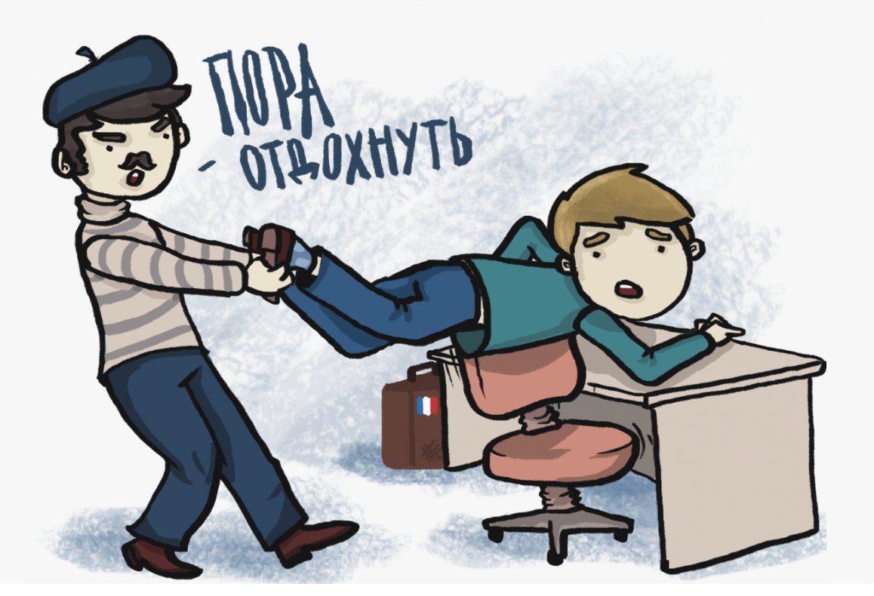
Инструменты
ЦЕННОСТЬ ВАШЕГО ВРЕМЕНИ
ОТДЫХ

Slide 7
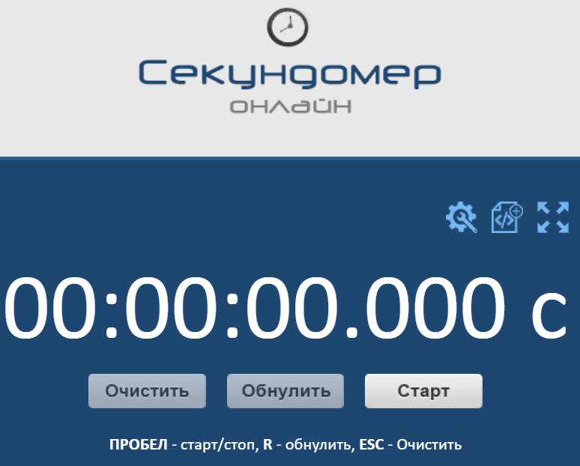
Инструменты
СЕКУНДОМЕР
правило 5 секунд
пересказ на время
https://sekundomer.net/

Slide 8
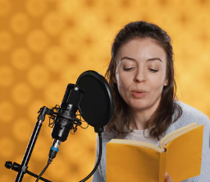
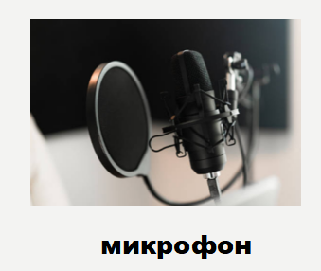
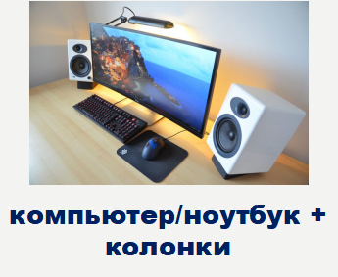
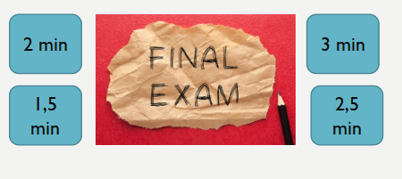
Инструменты
МИКРОФОН
монологическое высказывание
чтение
экзамены ОГЭ, ЕГЭ

Slide 9
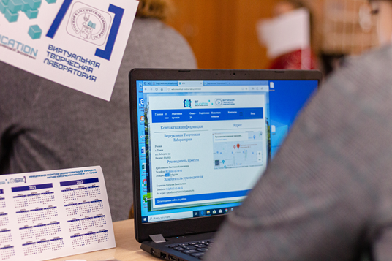
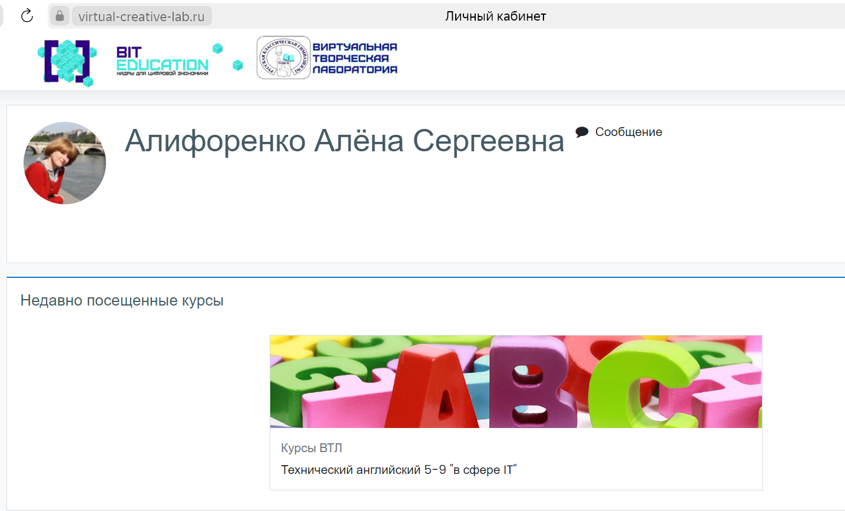
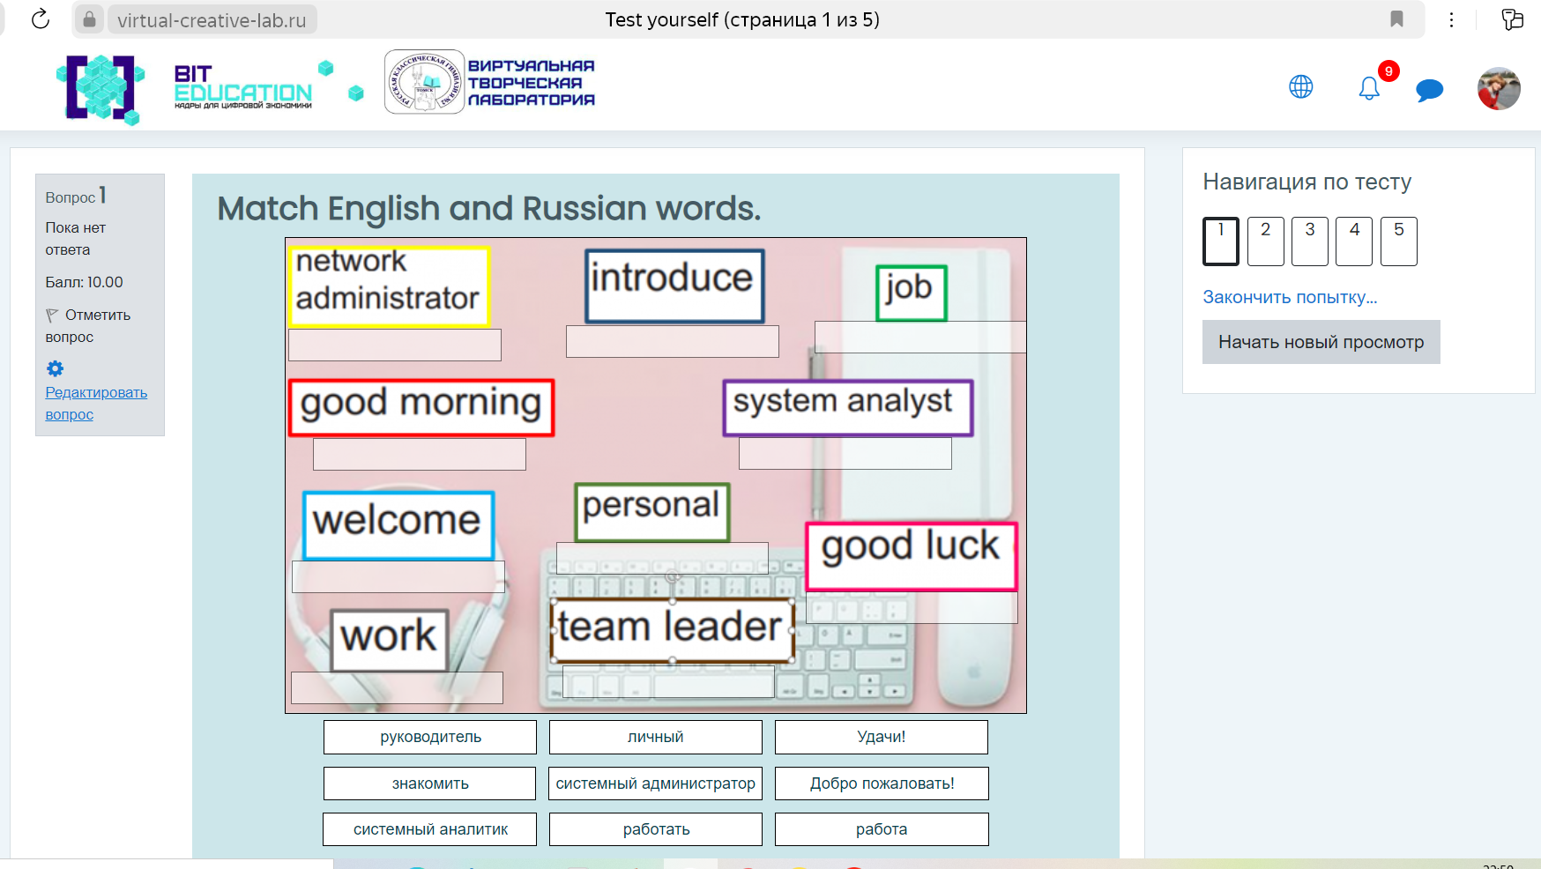
«Технический английский (в сфере IT)»
https://virtual-creative-lab.ru/ (авторский курс)

Slide 10
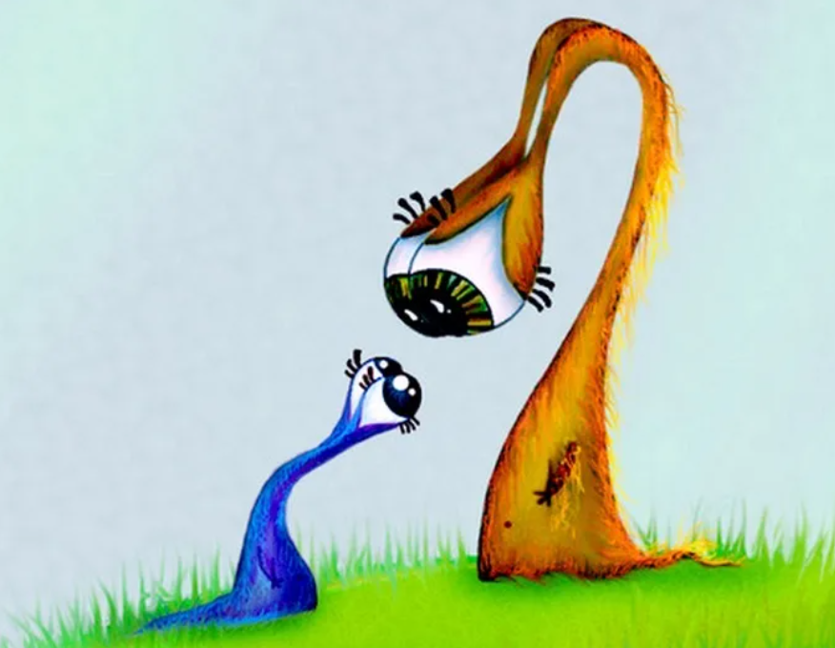
Отдых
Это искусственная фраза на основе русского языка, в которой все корневые морфемы заменены на бессмысленные сочетания звуков.
Пример был предложен академиком Л. В. Щербой в 1928 году и использовался на вводных лекциях к курсу «Основы языкознания».

Slide 11
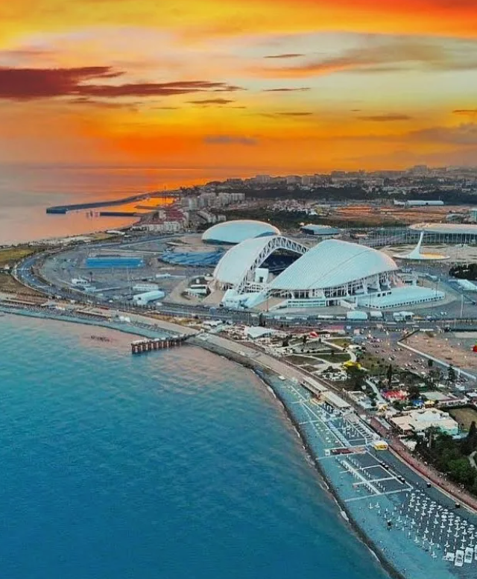
Текст
Русская Ривьера
Русская Ривьера (Сочи), самый популярный курорт Черноморского побережья, известный каждому жителю страны.
Сочи — один из самых протяженных городов на Земле. По своей длине он уступает только столице Мексики — городу Мехико, протяженность которого составляет 200 км. Сочи же протянулся вдоль береговой полосы на 148 км.

Slide 12
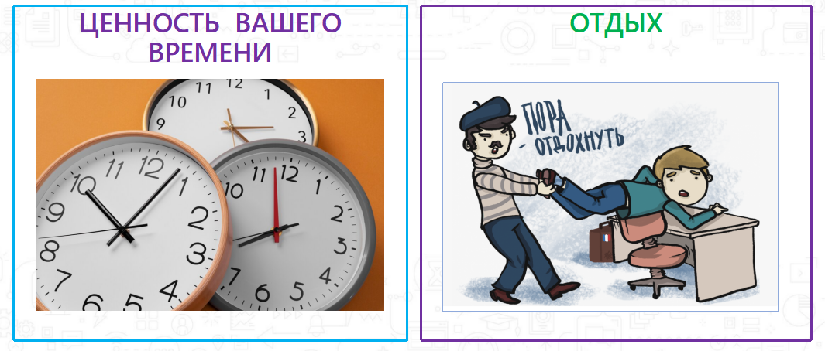
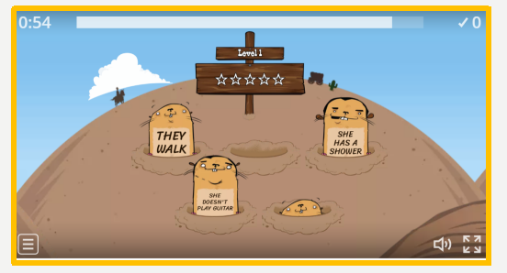
Шпаргалка

Slide 13
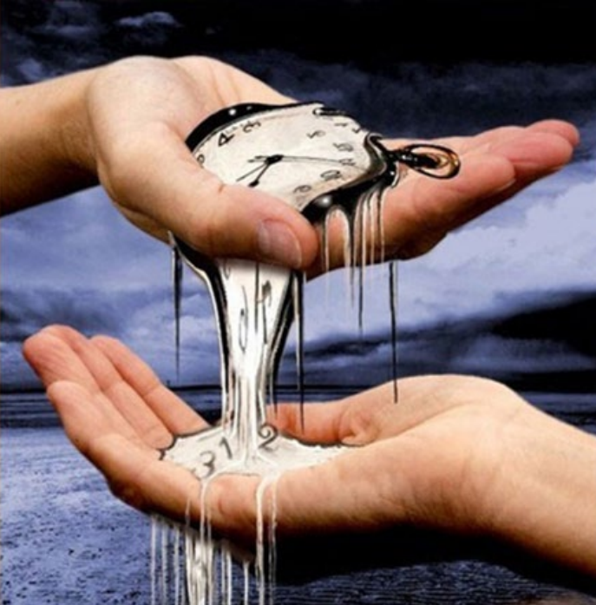
Время - это драгоценность...
Находите время для работы — это условие успеха.
Находите время для размышлений — это источник силы.
Находите время для игры — это секрет молодости.
Находите время для чтения — это основа знаний.
Находите время для дружбы — это условие счастья.
Находите время для мечты — это путь к звездам.
Находите время для любви — это истинная радость жизни.
Находите время для веселья — это музыка души.

Slide 14
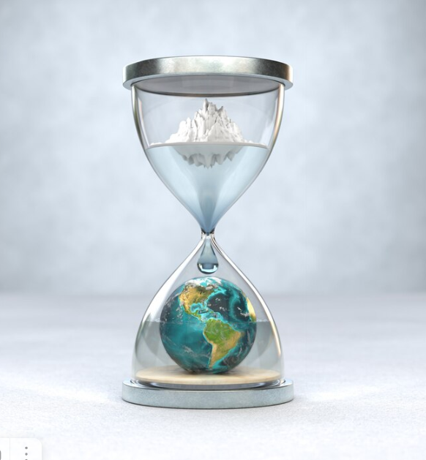
Спасибо за внимание!

